Slide 1
REUNION COMERCIAL - 2026
Daniel López
Gerente Tecnica Comercial – Retail
Martes, 3 de julio

Slide 2

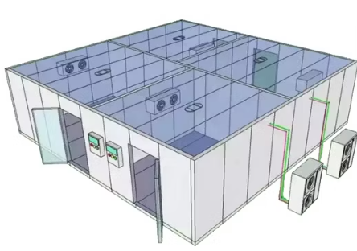
MERCADOS Y EL CAMBIO
REUNION COMERCIAL 2026
Históricamente, Arneg se caracterizo por trabajar con supermercados y pequeños complejos de cámaras [Centro de Distribución de las propias cadenas]:
40%
80%
20%
60%
COMPLEJOS DE CAMARAS MT/BT

Slide 3
A QUE SE DEBE?
REUNION COMERCIAL 2026
Los cambios en el mercado se deben a varias razones. En nuestro caso podemos explicar una mayor participación como resultado de:
CAMARA - PRENSA CONTINUA
ESPESORES HASTA 200MM
LARGOS - 15,5 MTS
NUEVA TEGNOLOGIA
EQUIPAMIENTO - NUEVO REFRIGERANTE [ CO2]
MUY EFICIENTE EN MT/BT – (En temp. Calidad puede reducir su eficiencia Vs Amoniaco)
No es toxico / No inflamable / No contamina el Producto en caso de fuga.
EQUIPAMIENTO - NUEVO REFRIGERANTE [R-32/GLICOL]
MAYOR CAPACIDAD INSTALADA VS R-404
MENOR GWP, QUE EL R404A [675 CONTRA 3922]
A2L [Ligeramente inflamable]
MAYOR CAPACIDAD INSTALADA VS R-404

Slide 4
QUE INFORMACION DEBEMOS SABER
REUNION COMERCIAL 2026
CAMARAS:
Medidas de las mismas [PLANOS]
Como será la estructura de la misma [interna o externa]
Si es de MT o BT
Si tiene aislación de piso
Medidas de puertas
Sistema de paletizado

Slide 5
QUE INFORMACION DEBEMOS SABER
REUNION COMERCIAL 2026
REFRIGERACION:
Medidas de las mismas [PLANOS]
Si es de MT o BT
Medidas de puertas
Sistema de paletizado
Kilos de mercadería
Rotación de la mercadería
Temperatura de Ingreso
Temperatura de Cámara
Que Producto
Como esta embalada
Tiempo del proceso o Guarda

Slide 6
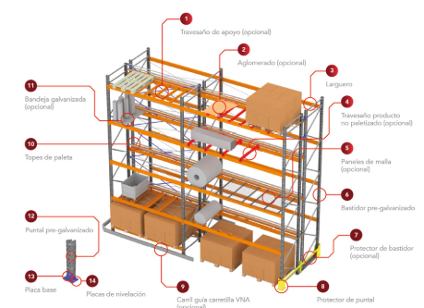
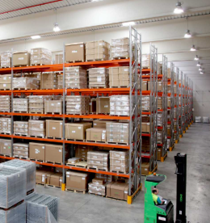
SISTEMA DE PALETIZADO
REUNION COMERCIAL 2026
Sistema selectivo

Slide 7
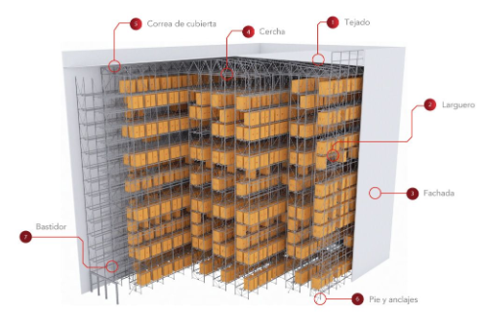
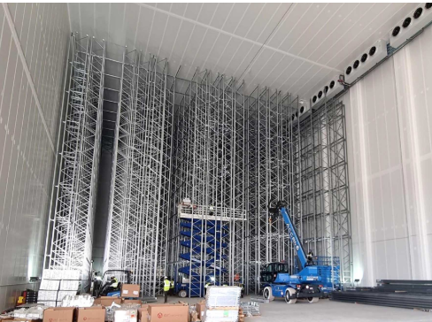
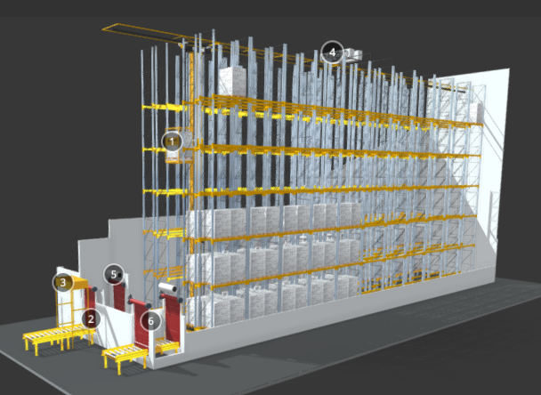
SISTEMA DE PALETIZADO
REUNION COMERCIAL 2026
Sistema autoportante y automatizado

Slide 8
ALGUNAS OBRAS:
REUNION COMERCIAL 2026

Slide 9
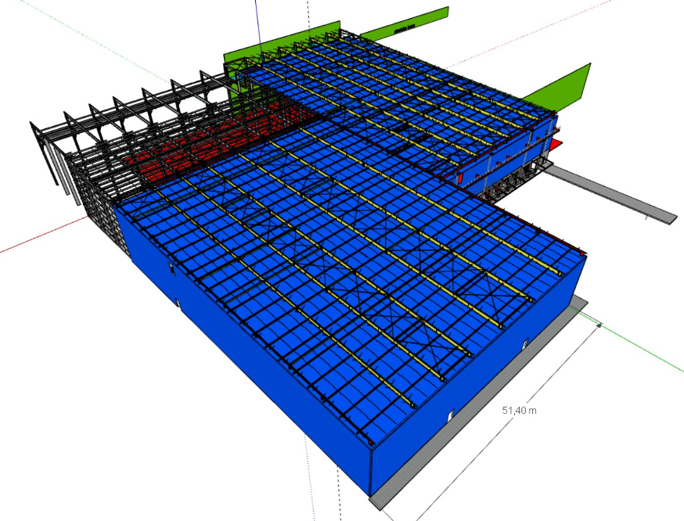
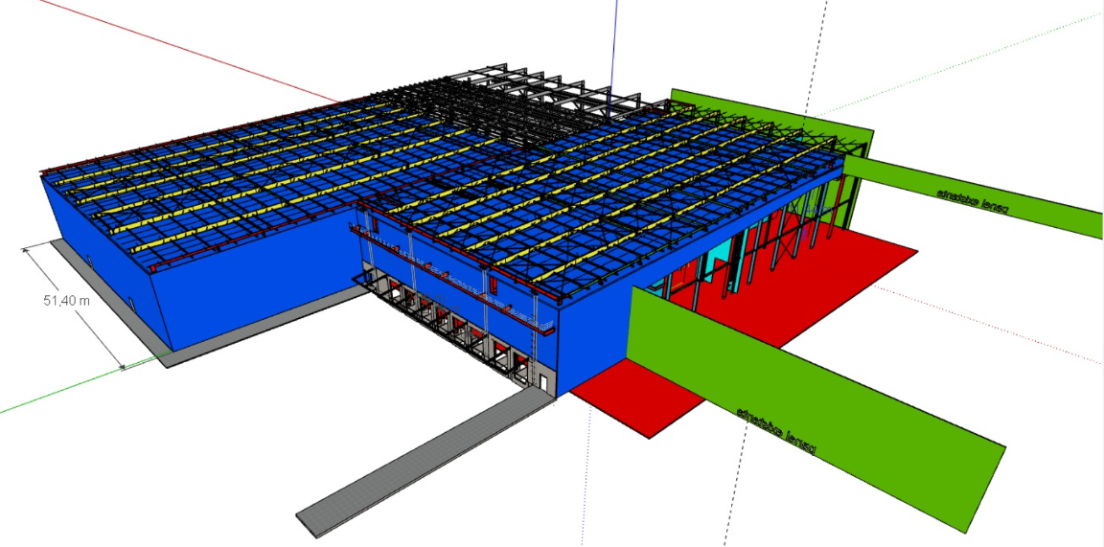
PROYECTO:
REUNION COMERCIAL 2026
CENTRO DE DISTRIBUCION COTO

Slide 10
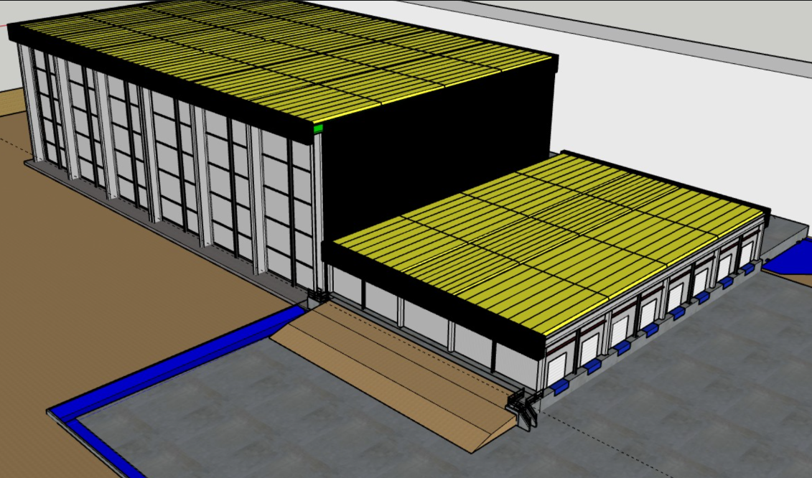
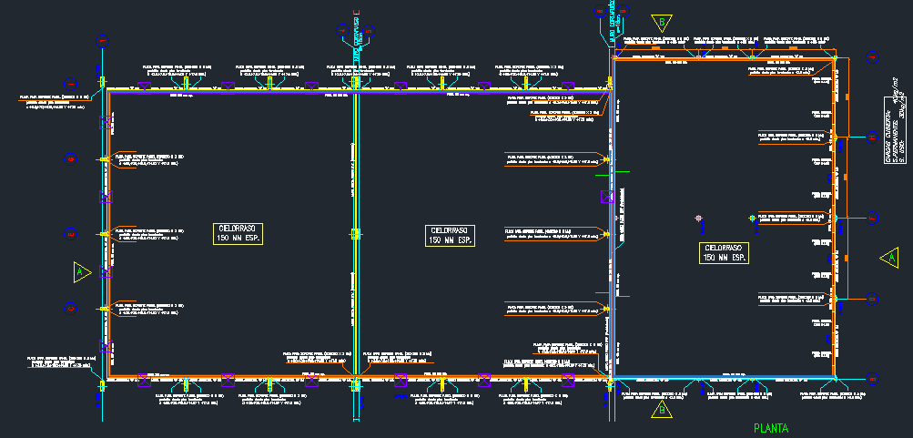
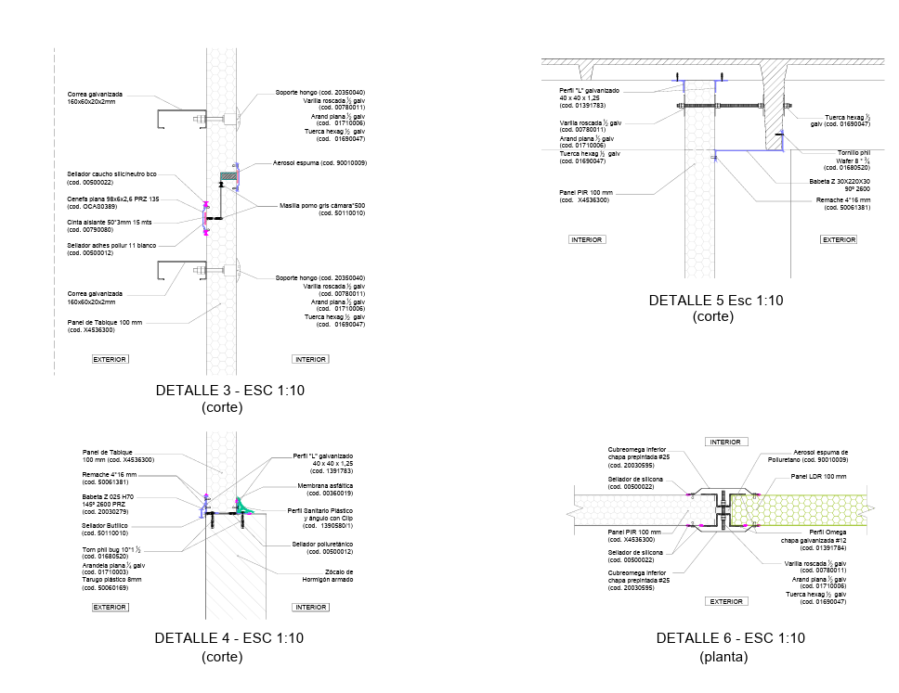
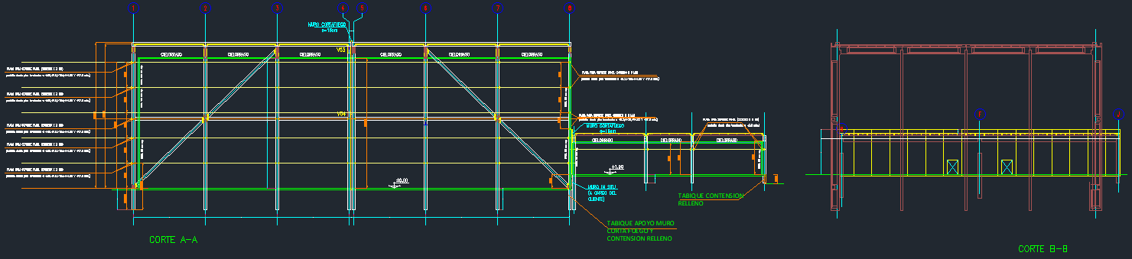
PROYECTO:
REUNION COMERCIAL 2026
REFINERIA DEL CENTRO
2 CAMARA DE
30 MTS X 30 MTS X 18 MTS [H]
1 DOCK DE CARGA
38 MTS X 25 MTS X 5 MTS

Slide 11
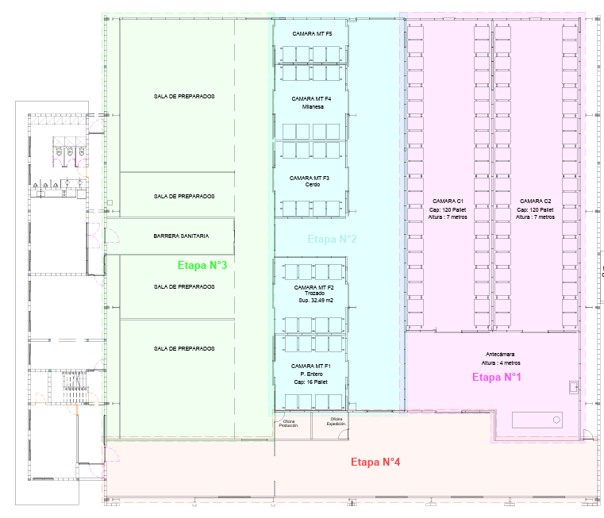
PROYECTO:
REUNION COMERCIAL 2026
AVICOLA PIMPOLLO
ETAPA 1: 7 mts de altura en cámaras 4 mts antecámara
ETAPA 2: 4 mts de altura en cámaras / pasillos
ETAPA 3: 4 mts de altura en salas de preparados
ETAPA 4: 4 mts de altura en dock

Slide 12
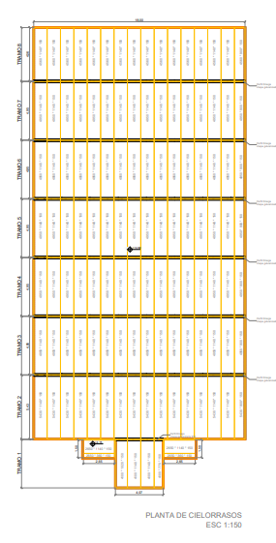
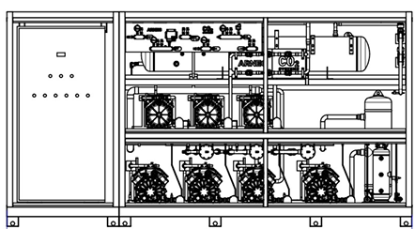
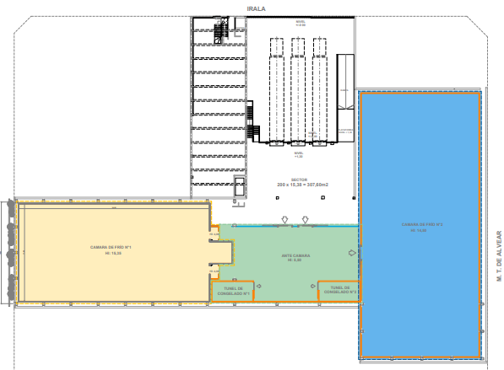
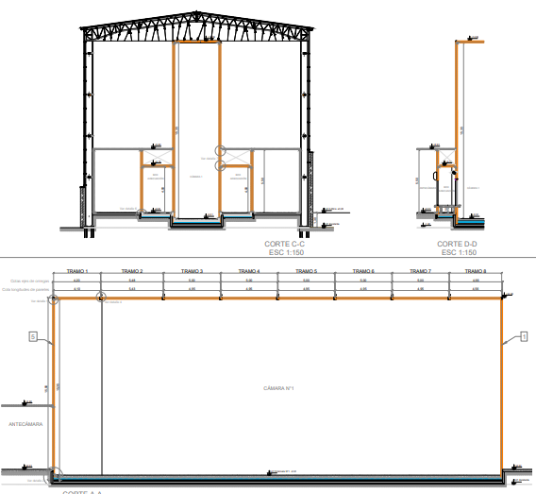
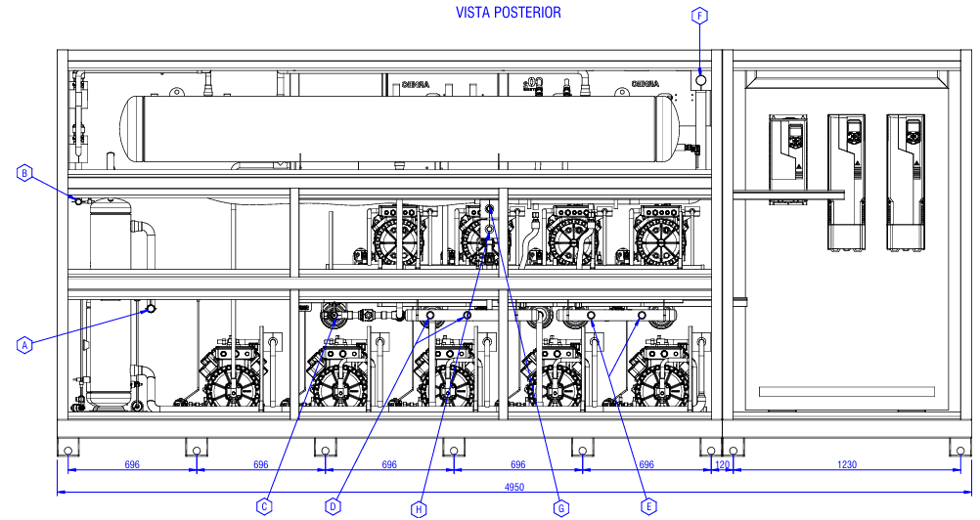
PROYECTO:
REUNION COMERCIAL 2026
GRANGY´S
CENTRAL DE FRIO CO2 [LBST]
122 HP INSTALADO [MT/BT]
ETAPA 2
SE ESTA COTIZANDO UNA 3 ETAPA
CENTRAL DE FRIO CO2 [XLBST]
200 HP INSTALADO [MT/BT]
ETAPA 1

Slide 13
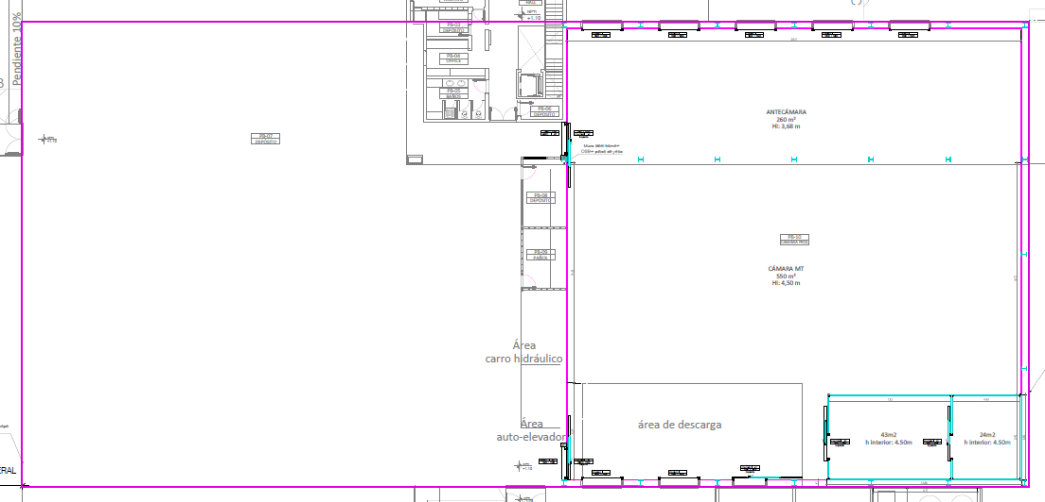
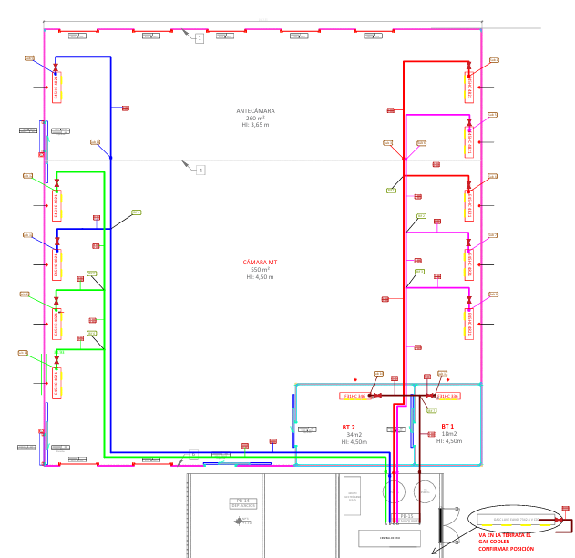
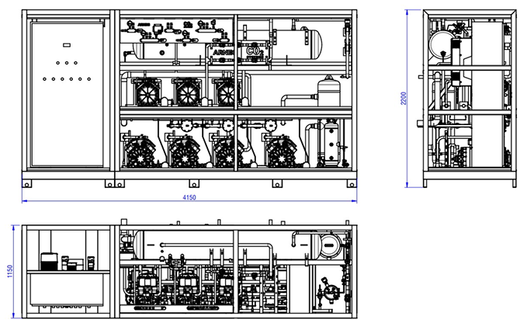
PROYECTO:
REUNION COMERCIAL 2026
CASPANI
30 MTS X 30 MTS X 4,5 MTS [H]
CENTRAL DE FRIO CO2 [LBST]
93 HP INSTALADO [MT/BT]

Slide 14
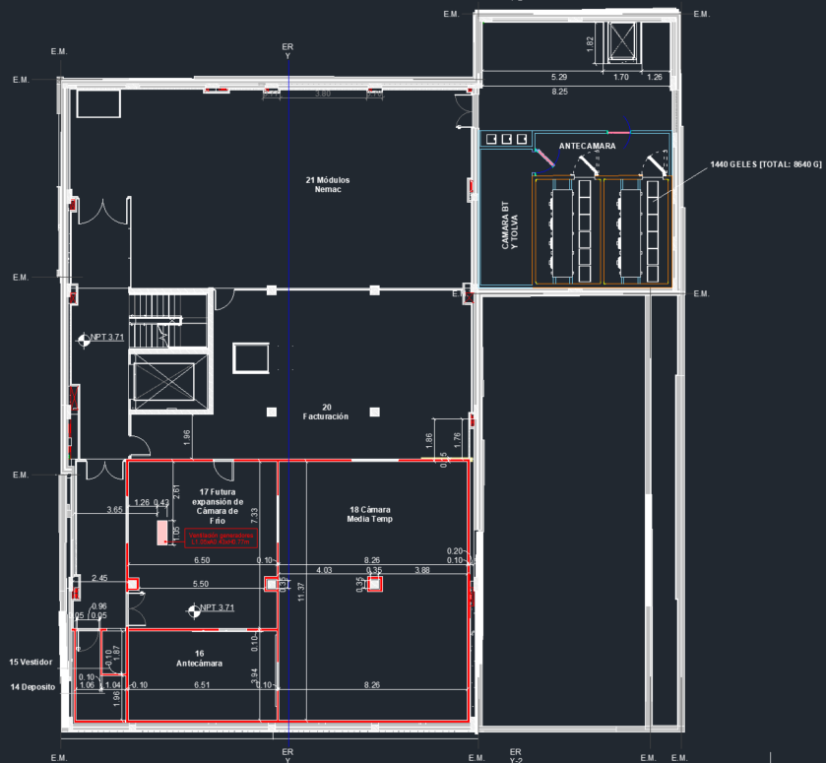
PROYECTO:
REUNION COMERCIAL 2026
LABORATORIO ROSFAR
CENTRAL DE FRIO CO2 [LBST]
120 HP INSTALADO [MT/BT]

Slide 15
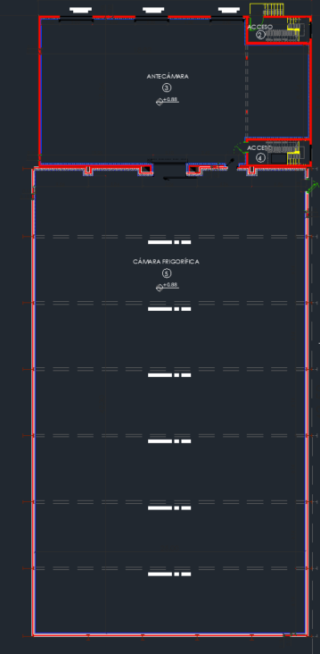
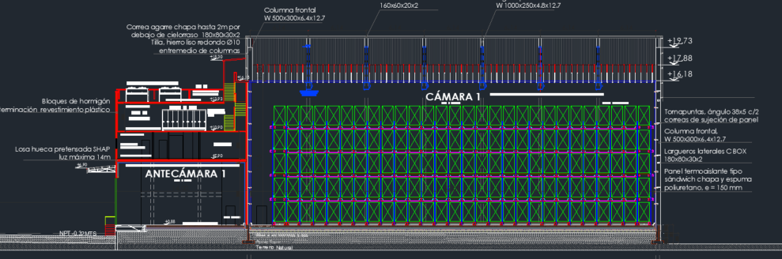
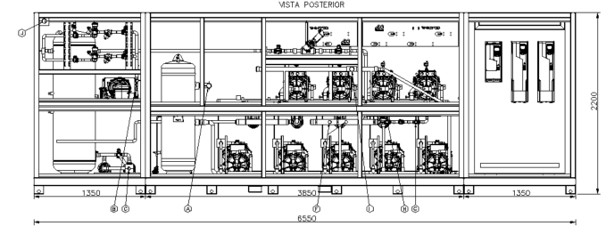
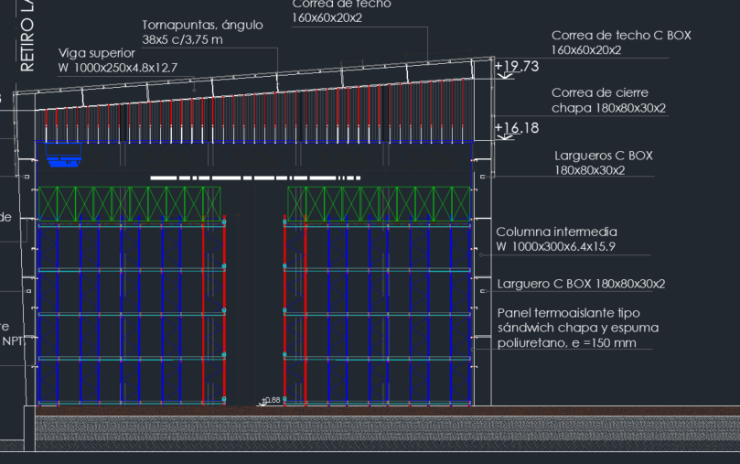
PROYECTO:
REUNION COMERCIAL 2026
LATINA COLD FOODS
CAMARA DE CONGELADOS DE 45 MTS X 25 MTS X 14 MTS [H]
CENTRAL DE FRIO CO2 [LBST]
356 HP INSTALADO [MT/BT]

Slide 16
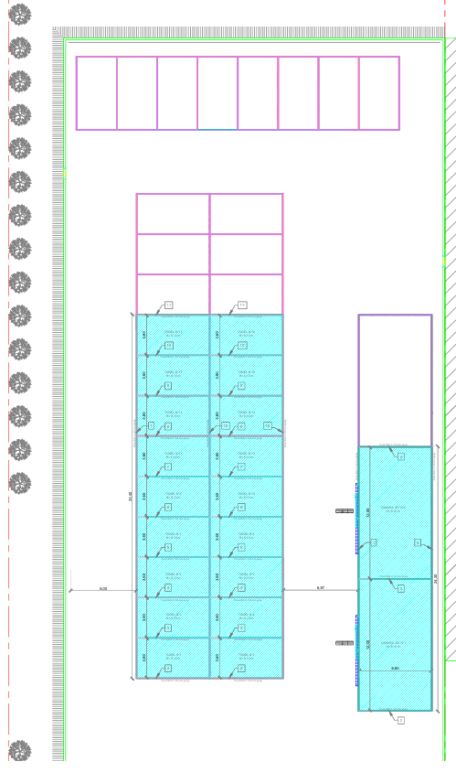
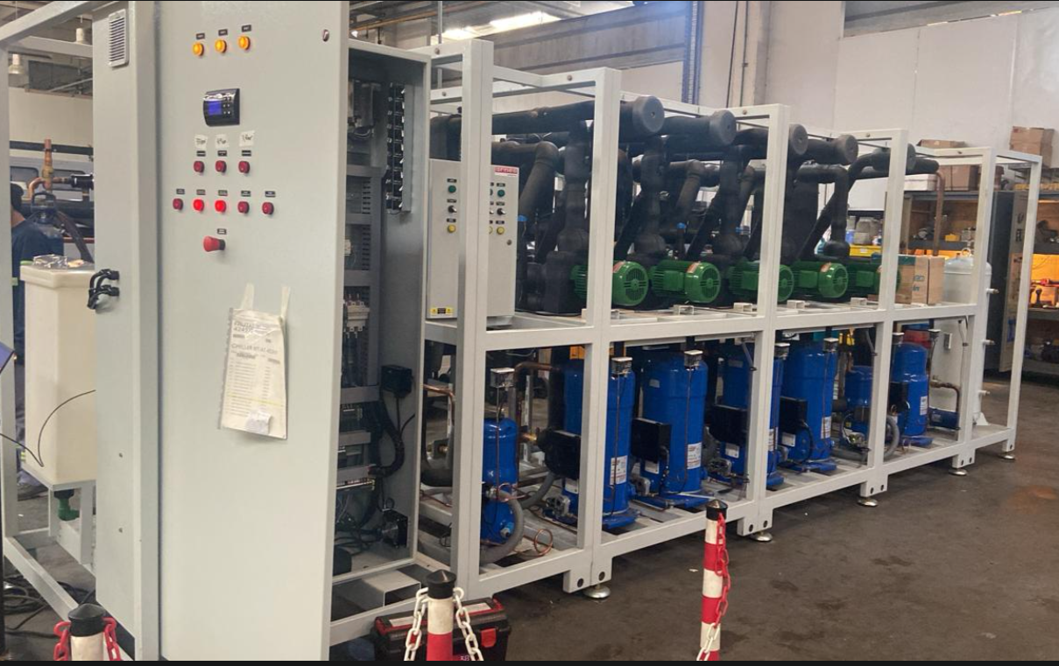
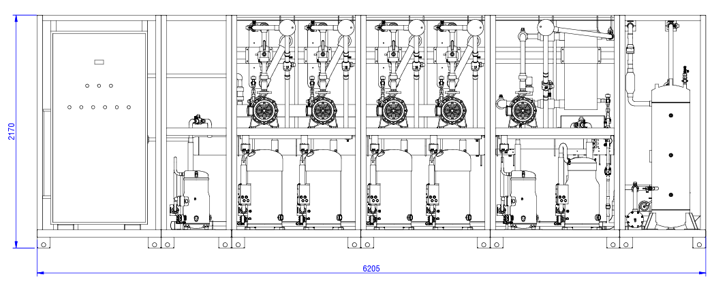
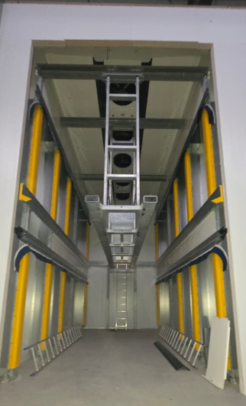
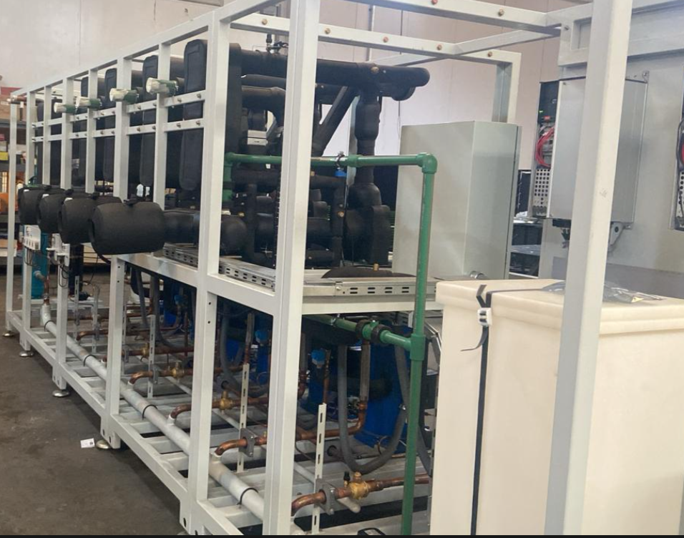
PROYECTO:
REUNION COMERCIAL 2026
FRUTAS DEL CONO SUR
2 CAMARA DE CONGELADOS DE 12 MTS X 6 MTS X 6 MTS [H]
18 TUNELES DE MADURACION DE FRUTAS
CHILLER MT/AT 450KW 160 HP INSTALADO [AT/MT]

Slide 17
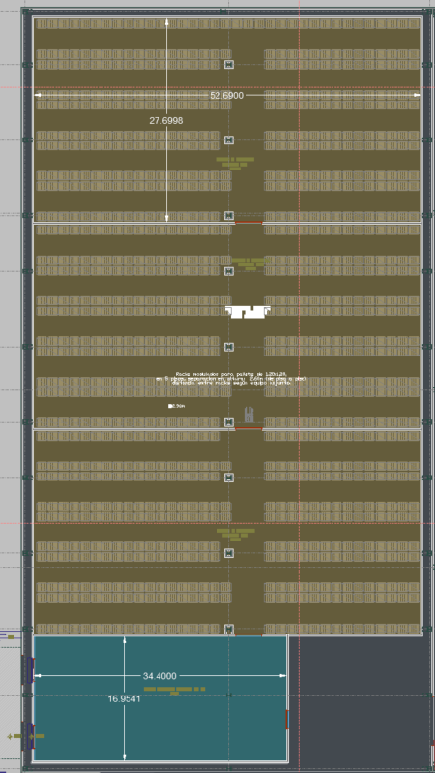
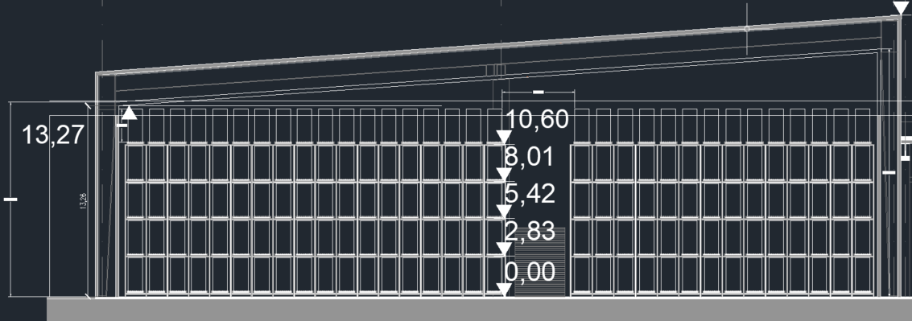
PROYECTO:
REUNION COMERCIAL 2026
CONAMI [URUGUAY]
CAMARA DE CONGELADOS DE 52,6 MTS X 27,6 MTS X 14 MTS [H]
3 X CENTRAL DE FRIO CO2 [LBST]
356 HP INSTALADO [MT/BT]

Slide 18
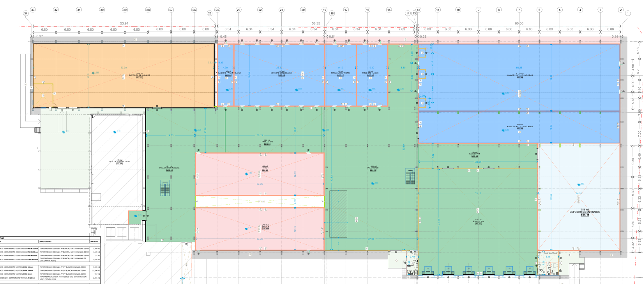
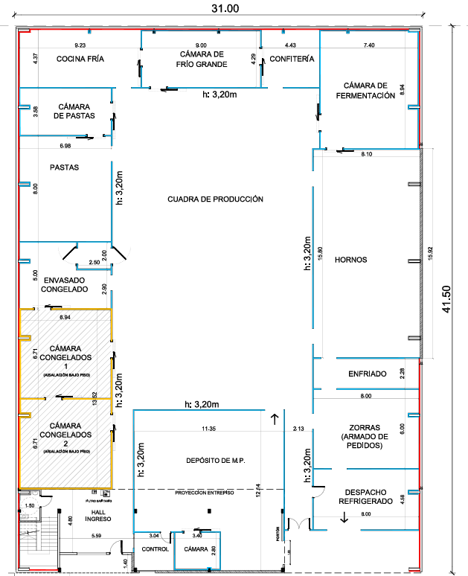
PROYECTO:
REUNION COMERCIAL 2026
FRIGORIFICO GORINA
CORMORAN
CENTRAL DE FRIO CO2 [LBST]
137 HP INSTALADO [MT/BT]

Slide 19
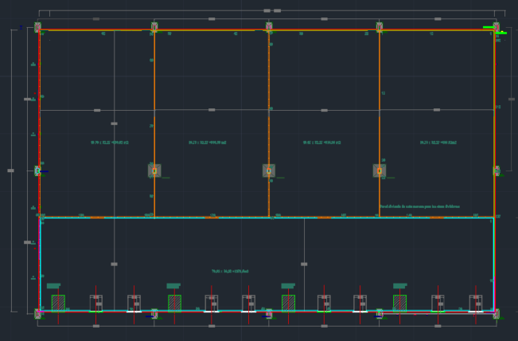
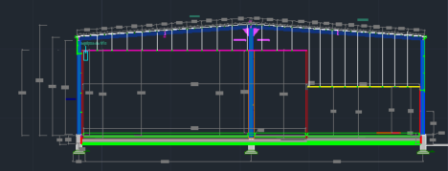
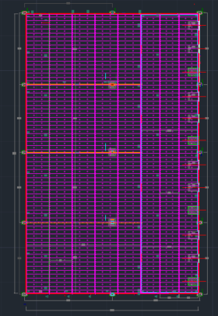
PROYECTO:
REUNION COMERCIAL 2026
TRANSPORTES FRIOS DEL NORTE
3 CAMARA DE CONGELADOS DE 30 MTS X 20 MTS X 12 MTS [H] + DOCK

Slide 20
TUNEL DE CONGELADOS/ ABATIDORES DE MT:
REUNION COMERCIAL 2026

Slide 21
QUE INFORMACION DEBEMOS SABER
REUNION COMERCIAL 2026
REFRIGERACION:
Medidas del túnel [son medidas aproximadas]
Si es de MT o BT
Sistema de paletizado o de ingreso de mercadería
Kilos de mercadería
Rotación de la mercadería / como es el proceso
Temperatura de Ingreso
Temperatura de producto
Que Producto
Como esta embalada
Tiempo del proceso

Slide 22
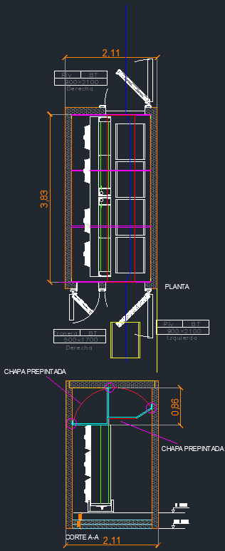
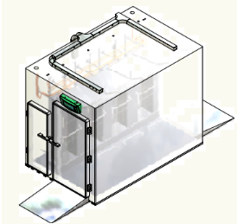
DISEÑO DE TUNELES – CONGELADOS
REUNION COMERCIAL 2026
PROYECTO:
Producto a congelar: PAN CRUDO
Temperatura de ingreso: + 35°C
Temperatura de egreso: -24° C
Tiempo de proceso: 1hs
Carga de Producto: 4 carros de 100 kg
Kg de producto congelado cada 1hs: 100kg

Slide 23
GRACIAS

